Slide 1
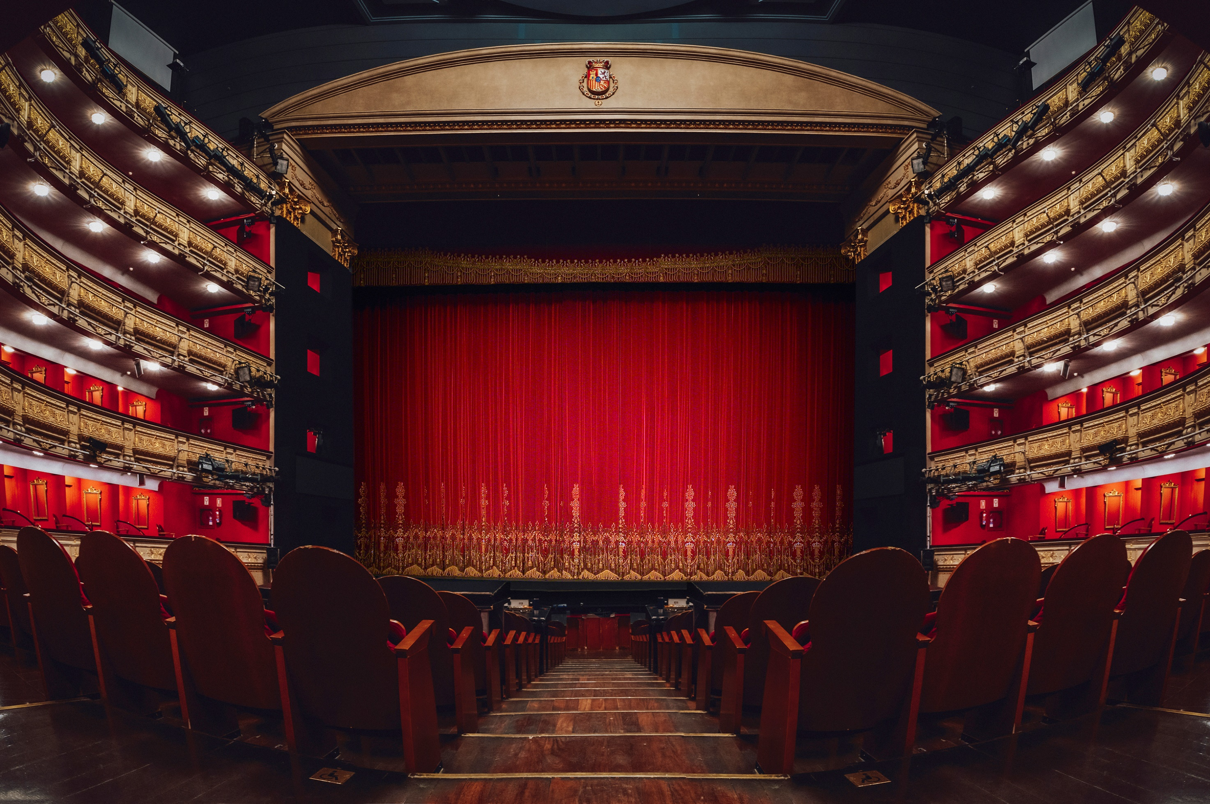
Renovación lumínica exterior del Teatro Real: tecnología al servicio de la excelencia energética y estética
LI Simposium Nacional de Alumbrado, Logroño 22/5/2025
Nuria Gallego Salvador
Directora de Sostenibilidad e Infraestructuras
ngallego@teatroreal.es

Slide 2


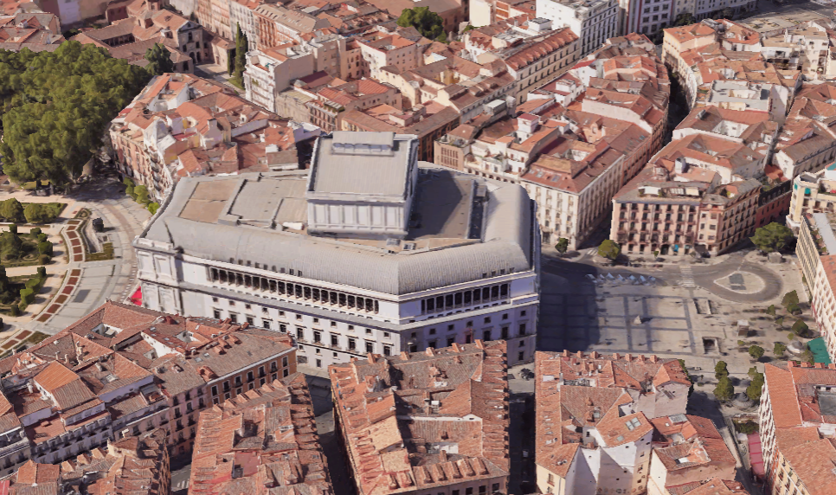
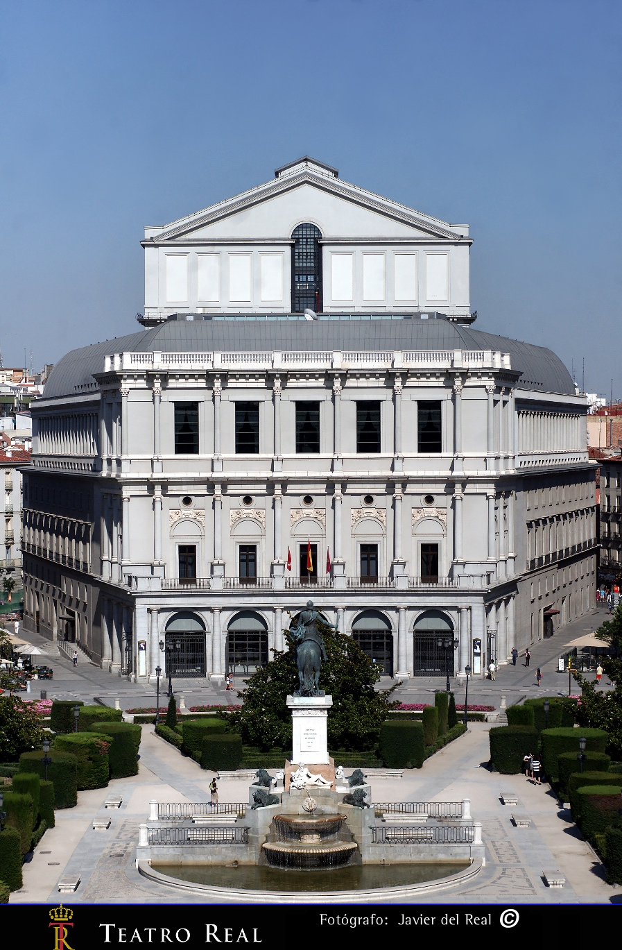
Madrid 22 de mayo de 2025
Nuria Gallego Salvador
Directora de Sostenibilidad e Infraestructuras
ngallego@teatroreal.es

Slide 3
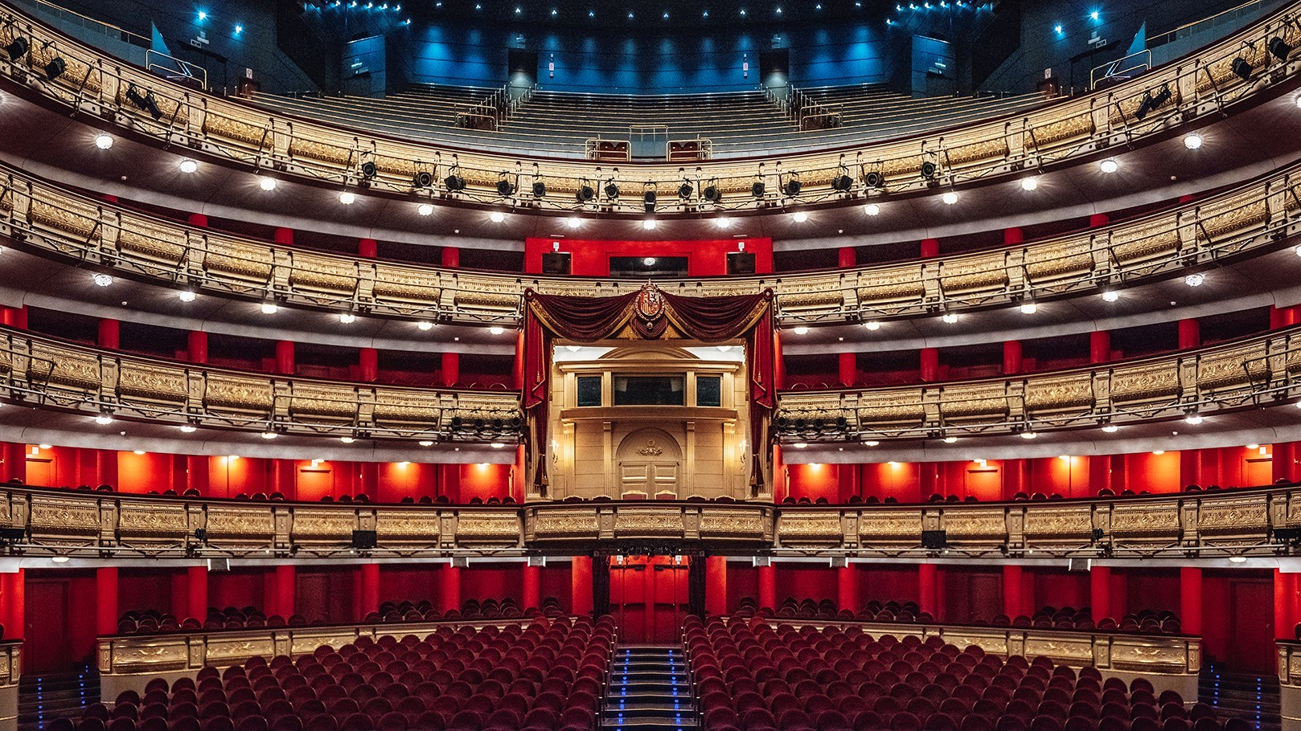
Antecedentes
MAE Fase 1. 2022 Prestación P3.
MAE Fase 2. 2024-2025 Fondos Next Generation.
CAEs
Resultado final
Ruegos y preguntas

Slide 5
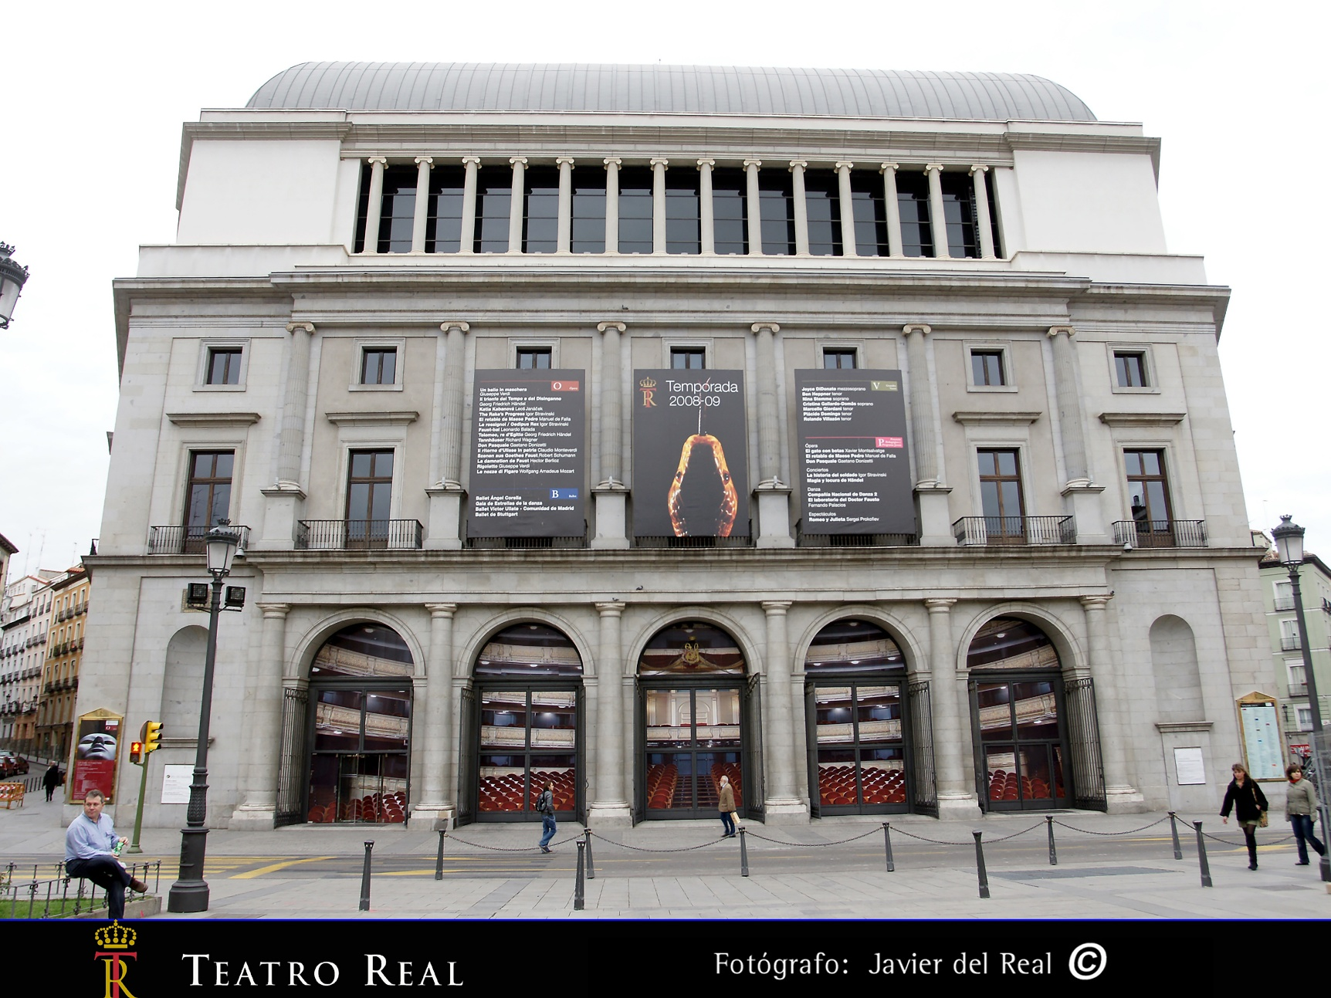
Nuria Gallego Salvador
Directora de Sostenibilidad e Infraestructuras
ngallego@teatroreal.es

Slide 7


La iluminación exterior de las fachadas del Teatro Real ha sido objeto de una Mejora de Ahorro y Eficiencia energética recientemente.
El proyecto se ha acometido en dos fases:
FASE INICIAL: 2022
En 2022 al amparo del contrato de gestión optimizada del suministro de energía eléctrica para la Fundación del Teatro Real, como mejora de la prestación P3, cambio de alumbrado por tecnología led, financiado con los ahorros de consumo. Exp 18_2018.
Adjudicatario: Acciona
Tecnología: Philips - Signify
Tecnología de control: POWERNET punto a punto
en las fachadas principales.
Empresa instaladora: E cuatro, ingeniería y control
Nuria Gallego Salvador
Directora de Sostenibilidad e Infraestructuras
ngallego@teatroreal.es

Slide 8
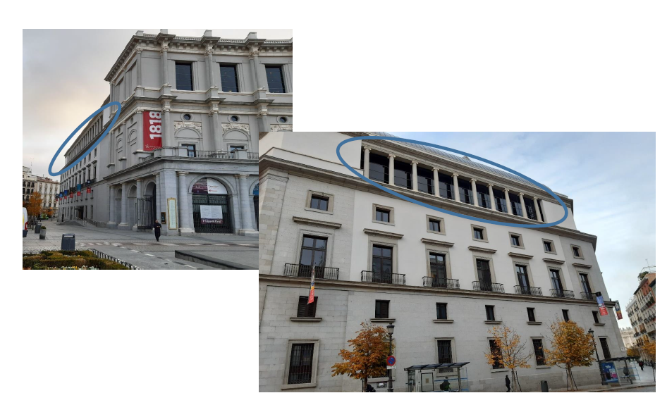
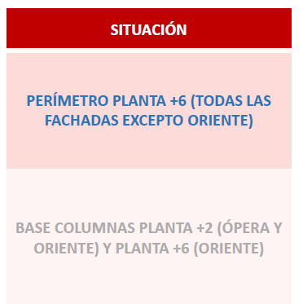
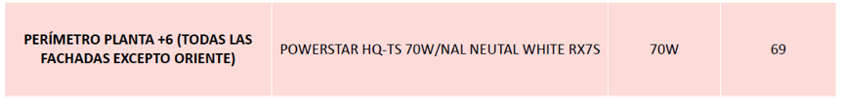
Estado inicial: (I)
Nuria Gallego Salvador
Directora de Sostenibilidad e Infraestructuras
ngallego@teatroreal.es

Slide 9
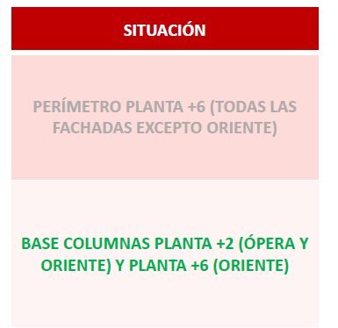
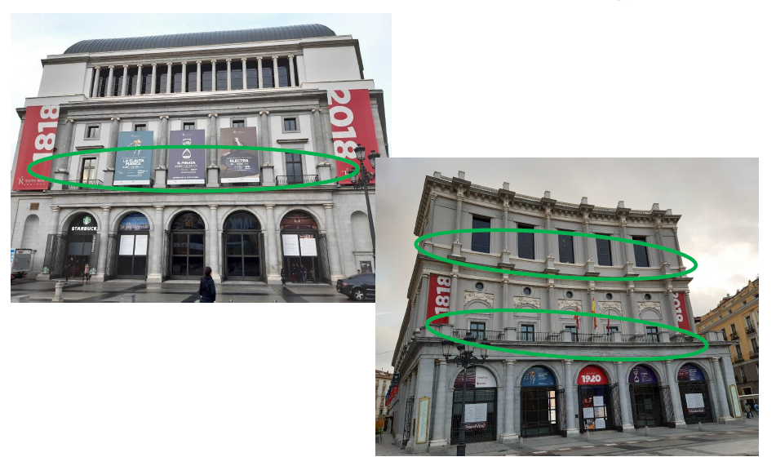

Estado inicial: (II)
Nuria Gallego Salvador
Directora de Sostenibilidad e Infraestructuras
ngallego@teatroreal.es

Slide 10
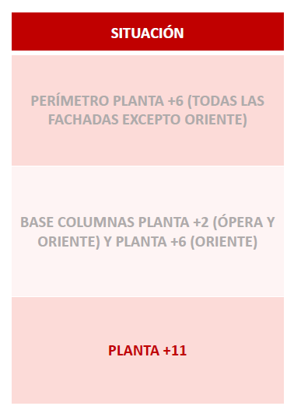
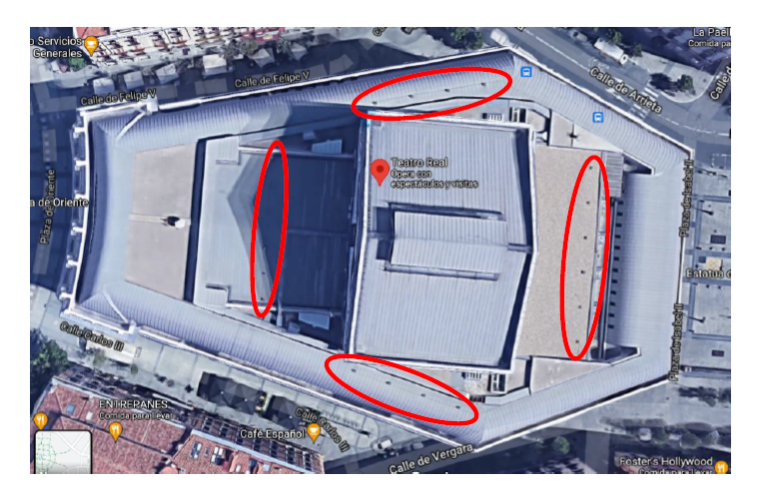

Estado inicial: (III)
Nuria Gallego Salvador
Directora de Sostenibilidad e Infraestructuras
ngallego@teatroreal.es

Slide 11
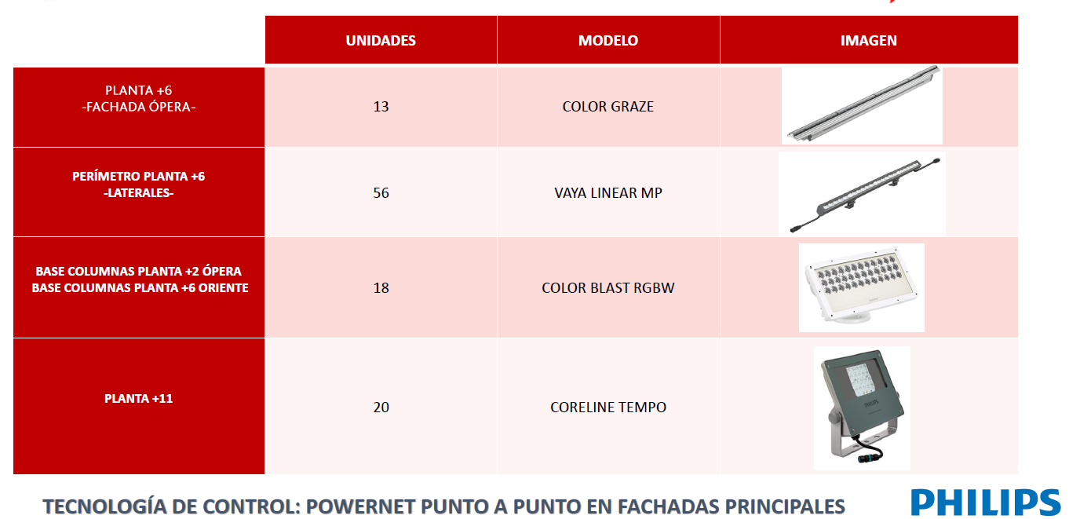
Equipos propuestos:
72 w
60 w
50 w
66 w
Ahorros medidos con IPMV Opción A a partir de Plan M&V EVO
Nuria Gallego Salvador
Directora de Sostenibilidad e Infraestructuras
ngallego@teatroreal.es

Slide 12
2.- MAE Fase 2. 2024-2025 Fondos Next Generation.
.

Slide 13
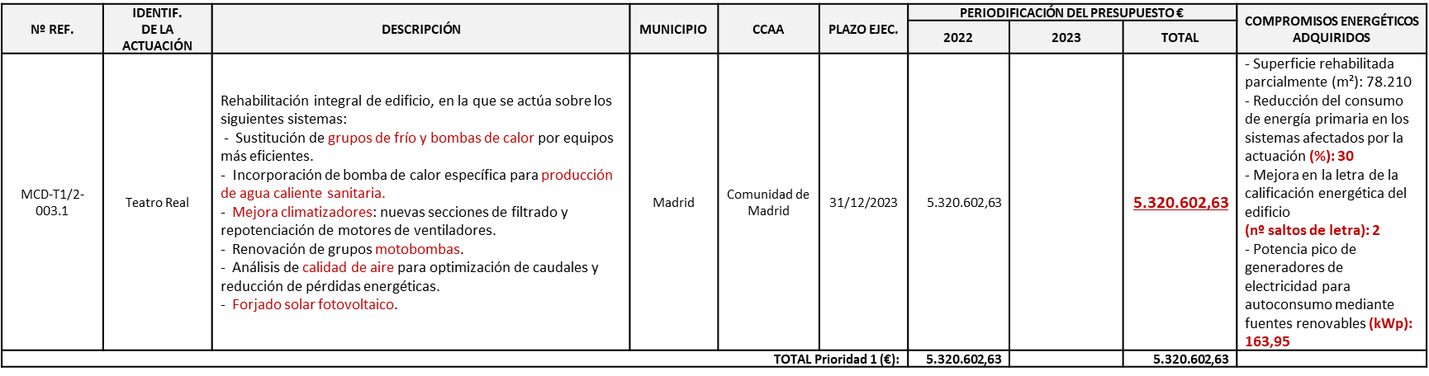
Financiación
12/7/2022 Firma de Acuerdo Secretaría de Estado de Energía (MITECO)
“C11.I04 PRTR Plan de Transición Energética en la Administración General del Estado” del Mecanismo de Recuperación y Resiliencia, consistente en la realización de actuaciones destinadas a promover el ahorro y la eficiencia energética y fomentar la utilización de energías de origen renovable en los edificios e infraestructuras, así como impulsar la movilidad sostenible. Su ámbito de aplicación comprende la Administración General del Estado, sus organismos y entidades públicas.
OBJETIVO |  | FECHA PREVISTA DE CUMPLIMIENTO
Superficie de edificios renovada energéticamente que logre 30% de ahorro de energía primaria (m²). | 78.210 m² | 31/12/2023
Nuria Gallego Salvador
Directora de Sostenibilidad e Infraestructuras
ngallego@teatroreal.es

Slide 14
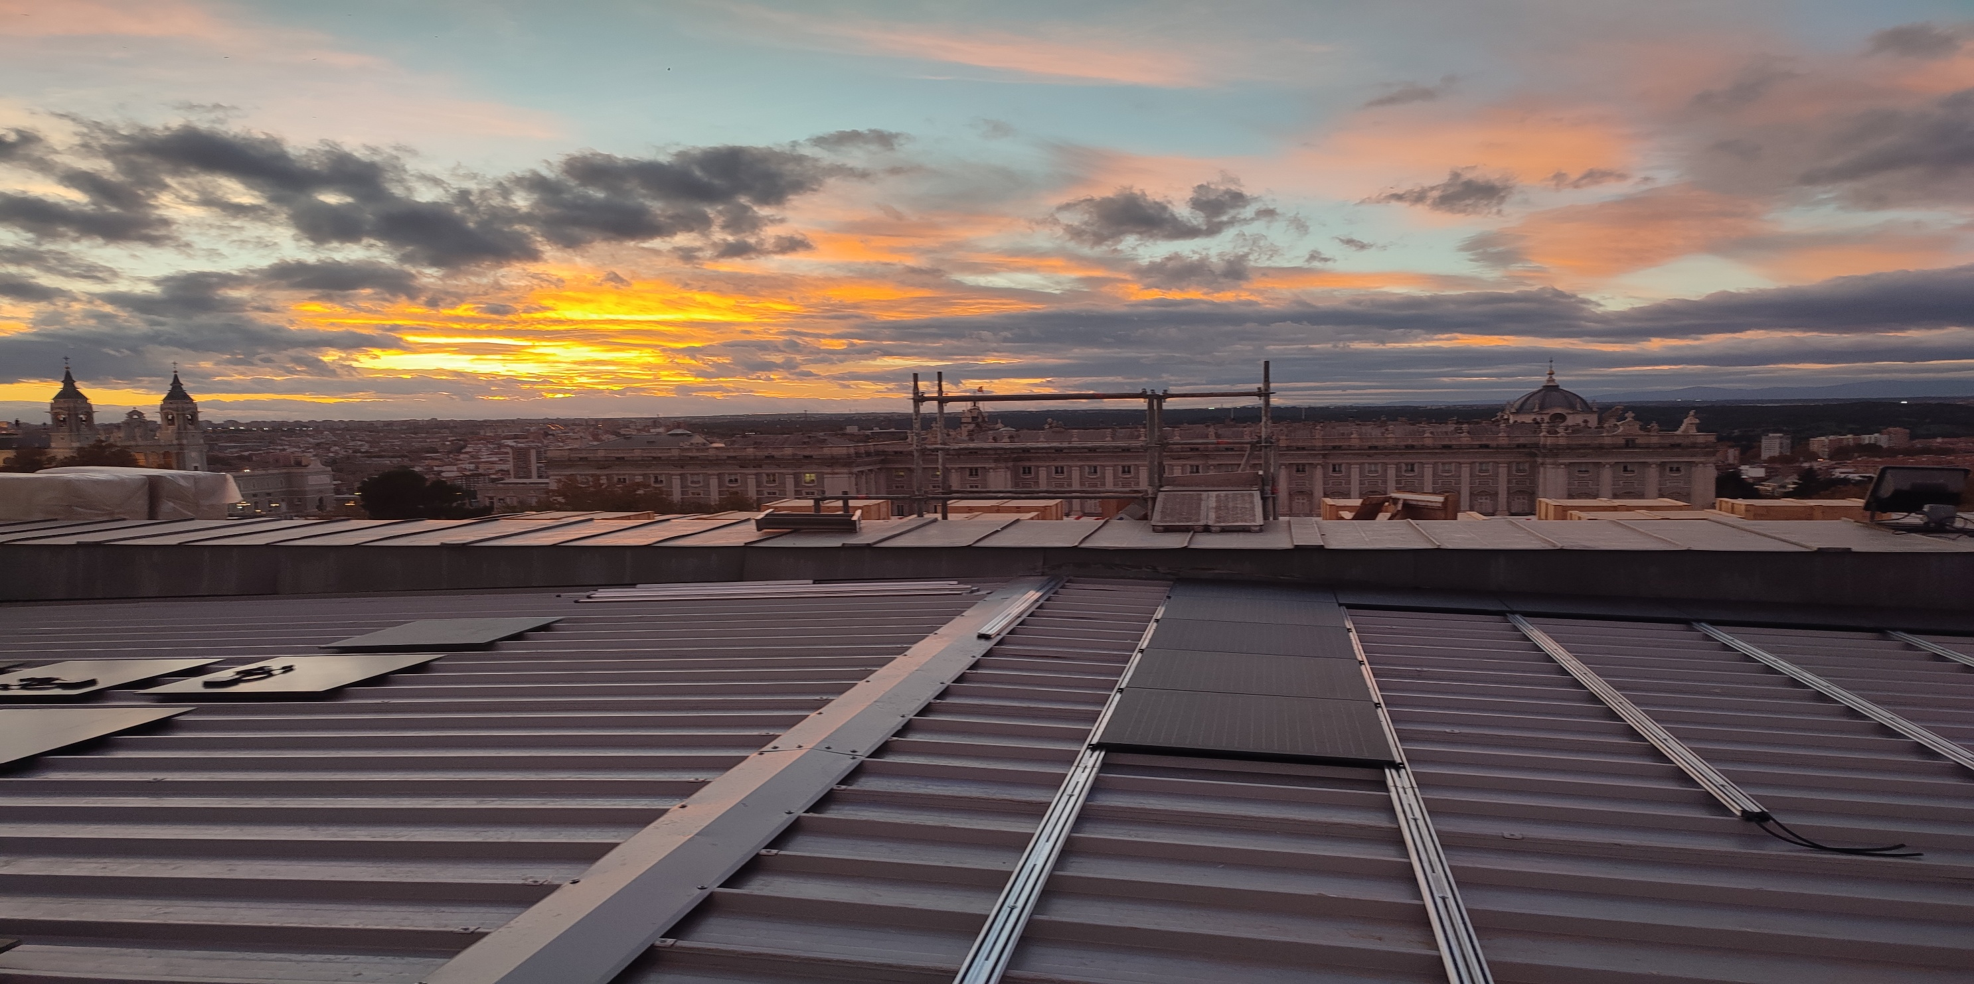
En 2025 se ha llevado a cabo la mejora de la iluminación de la cubierta, y se ha completado la iluminación de las fachadas, al amparo del proyecto de sostenibilidad con objetivo de edificio de consumo casi nulo en el Teatro Real, llevado a cabo con Fondos Next Generation. Exp 38_2024.
La ejecución de la rehabilitación energética de las cubiertas del Teatro Real, ha obligado al desmontaje de las instalaciones de alumbrado exterior existentes, que estaban realizadas con equipos de halogenuros metálicos que datan de 1997.
Nuria Gallego Salvador
Directora de Sostenibilidad e Infraestructuras
ngallego@teatroreal.es

Slide 15
El Teatro Real es un monumento, protegido, catalogado como BIC, bien de interés cultural, y por ello, se prestará especial atención a la singularidad de su arquitectura, realzando aquellos elementos arquitectónicos más característicos, y por otro lado se deben tener en cuenta criterios de eficiencia y ahorro energéticos.
Estas medidas de ahorro a todos los niveles también están relacionadas con una implicación cada vez más fuerte a la hora de ayudar a la reducción del coste medioambiental, con un consumo energético más eficiente se contribuirá a una reducción de la huella de carbono.
Una obra de iluminación de Alumbrado Arquitectónico implica dos disciplinas netamente unidas: Arte y Ciencia Luminotécnica.
En una iluminación arquitectónica, el Arte representa intentar reproducir los efectos que los constructores desearon para su edificio, destacando aquellos detalles como cornisas, blasones, bóvedas, columnas, figuras, entrantes y salientes, etc., por medio de juegos de luces y sombras estratégicamente repartidas.
Las prescripciones luminotécnicas son necesarias para, una vez aplicadas, conseguir los efectos deseados previamente. Para ello se concreta qué tipo de lámpara es la más adecuada para realzar los paramentos (tonalidad de luz, temperatura de color, rendimiento cromático, vida media, y, eficacia), así como el tipo de proyectores a utilizar en función del tamaño, rendimiento, etc., y así ubicándolos en su número justo y en los lugares más idóneos evitar la visión directa de las lámparas, los ''manchones'' de luz sobre los paramentos cercanos a los proyectores y los deslumbramientos.
Nuria Gallego Salvador
Directora de Sostenibilidad e Infraestructuras
ngallego@teatroreal.es

Slide 16
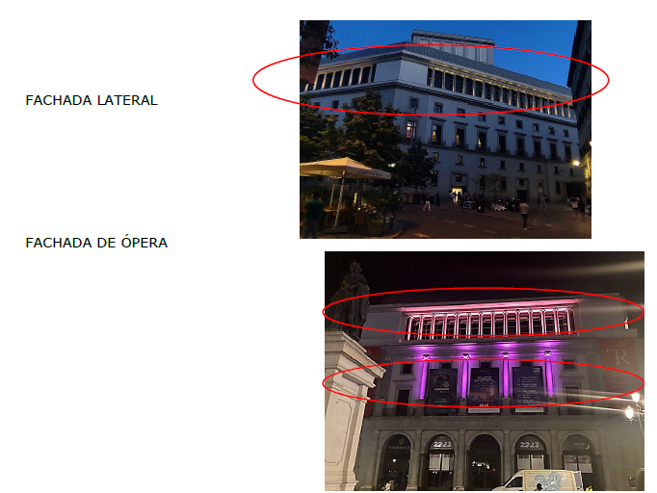
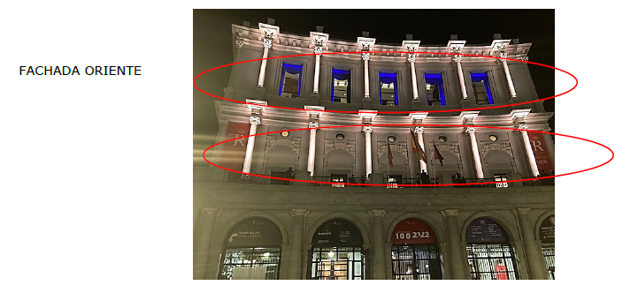
En la primera fase se acometieron actuaciones en las cuatro fachadas, al nivel de la planta 6ª en las fachadas laterales y al nivel de la planta 2ª y 6ª en las fachadas de Oriente y Ópera.
Nuria Gallego Salvador
Directora de Sostenibilidad e Infraestructuras
ngallego@teatroreal.es

Slide 17
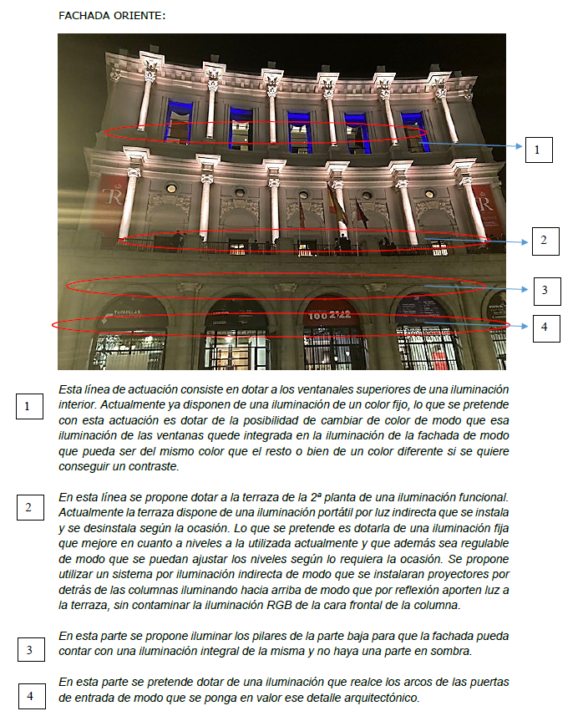
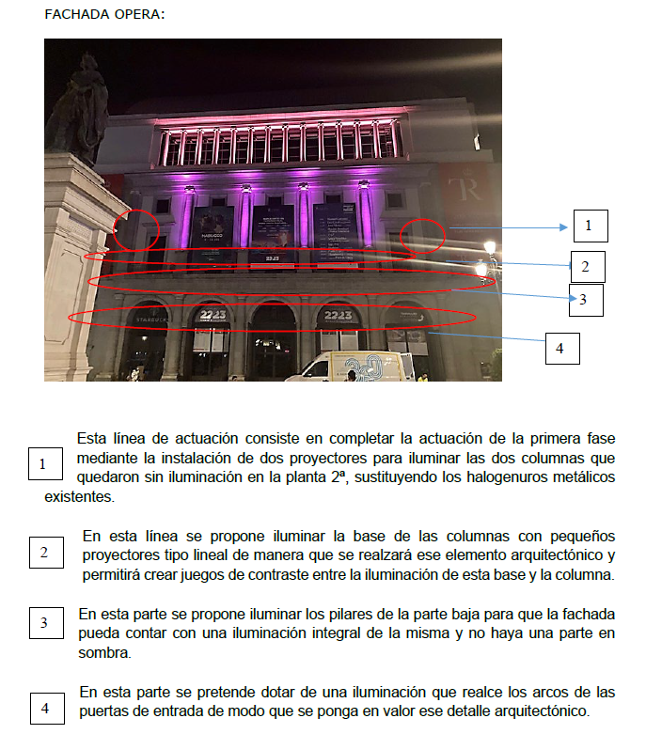
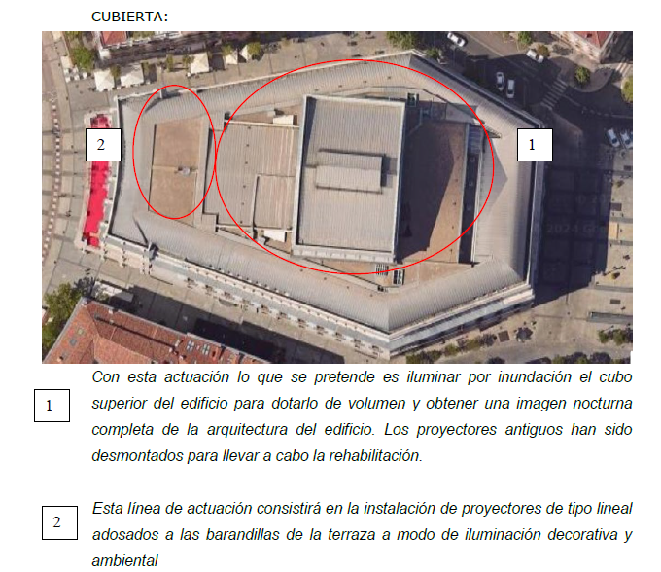
El objetivo que se plantea con la segunda fase es acometer la quinta fachada (cubierta), sustitución de la iluminación exterior del cubo superior del edificio, así como ampliar las partes iluminadas de las dos principales, y dotar a la terraza de la segunda planta de Oriente de una iluminación funcional acorde con el uso de la misma, todo ello con tecnología led, sustituyendo los antiguos equipos de halogenuros metálicos, que han sido desmontados para llevar a cabo la rehabilitación de la cubierta descrita en apartados anteriores. De este modo las partes sobre las que se ha actuado son las siguientes:
Nuria Gallego Salvador
Directora de Sostenibilidad e Infraestructuras
ngallego@teatroreal.es

Slide 18
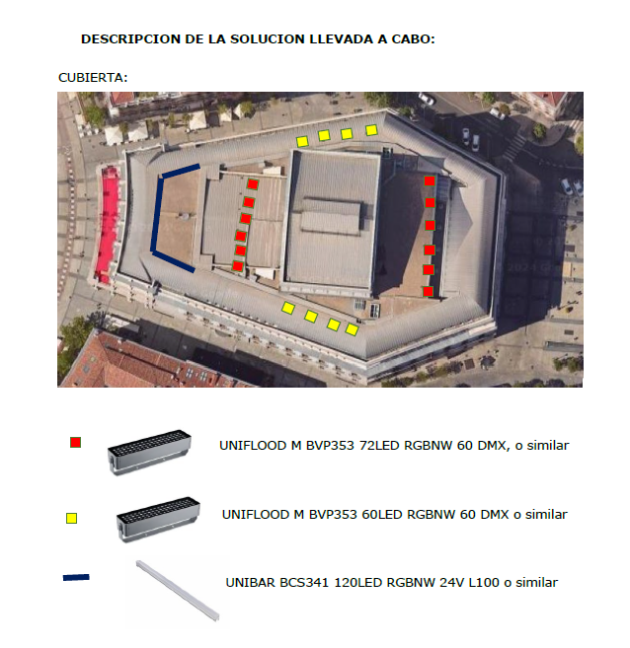
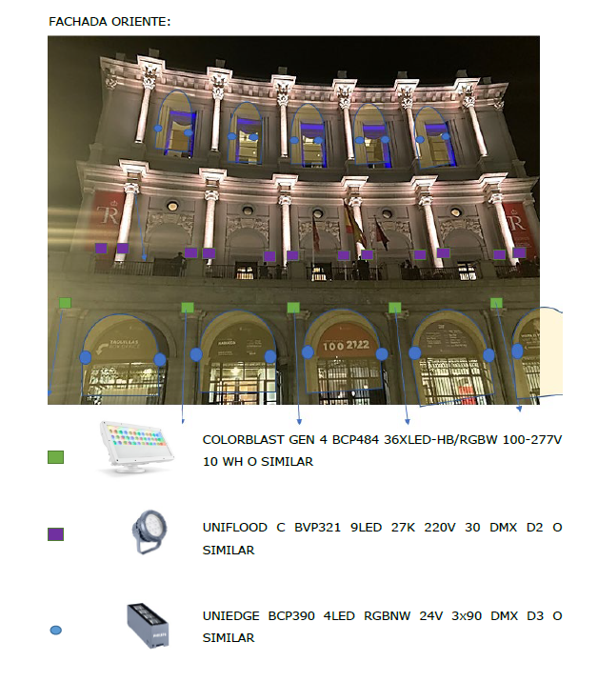
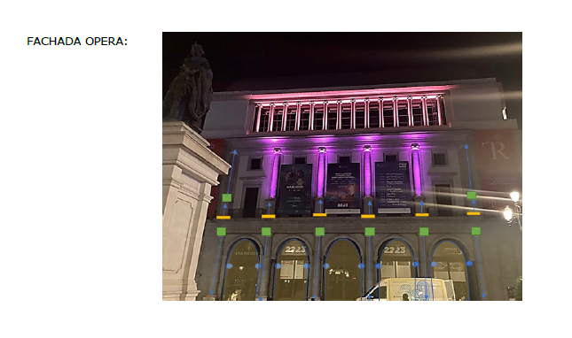
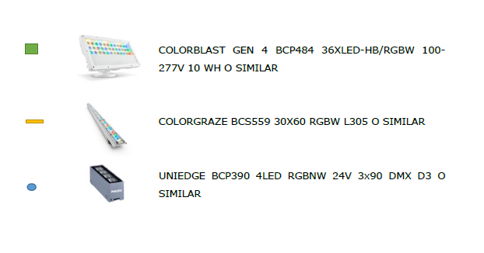
Nuria Gallego Salvador
Directora de Sostenibilidad e Infraestructuras
ngallego@teatroreal.es

Slide 19
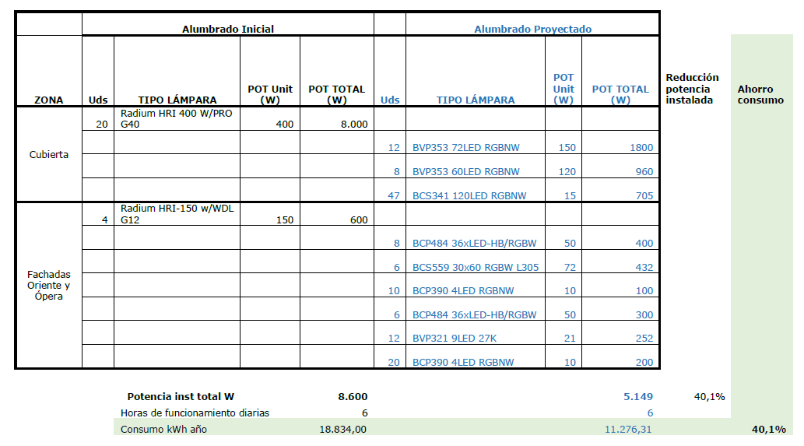
Nuria Gallego Salvador
Directora de Sostenibilidad e Infraestructuras
ngallego@teatroreal.es

Slide 21




RD 36/2023, SNOEE, CAEs
1
2
3
Propietario del ahorro: Fundación Teatro Real
Sujeto Delegado: endesa X
Verificador: Aenor
 |  | En condiciones Línea Base | En condiciones Línea Base con Ajustes no rutinarios
 |  |  | (instalación de Filtros F7)
NÚMERO | MEDIDA | Ahorros comprometidos (kWh) | Ahorros comprometidos (kWh)
MAE 1 | SUSTITUCIÓN DE GRUPOS DE FRÍO Y BOMBAS DE CALOR POR EQUIPOS MÁS EFICIENTES | 188.907,74 | 188.907,74
MAE 2 | INCORPORACIÓN DE BOMBA DE CALOR PARA PRODUCCIÓN DE ACS | 174.940,37 | 174.940,37
MAE 5 | MEJORA CLIMATIZADORES: NUEVAS SECCIONES DE FILTRADO Y REPOTENCIACIÓN DE MOTORES DE VENTILADORES | 233.432,88 | 175.677,58
MAE 6 | RENOVACIÓN DE GRUPOS MOTOBOMBAS | 171.670,22 | 171.670,22
MAE 11 | ANÁLISIS DE CALIDAD DE AIRE PARA OPTIMIZACIÓN DE CAUDALES Y REDUCCIÓN DE PERDIDAS ENERGÉTICAS | 251.963,94 | 251.963,94
TOTAL |  | 1.020.915,15 kWh | 963.159,85 kWh
Fecha de verificación: 17/11/2023
Ahorros: 963.159,85 kWh
Importe: 102,557 €
Nota: el importe percibido se reinvertirá en sustitución de los equipos de refrigeración autónomos

Slide 23
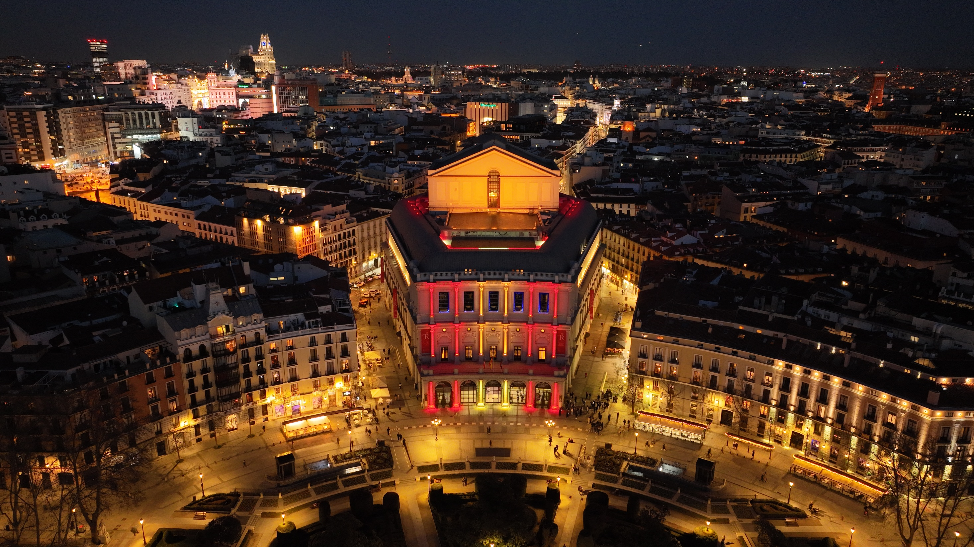
Nuria Gallego Salvador
Directora de Sostenibilidad e Infraestructuras
ngallego@teatroreal.es

Slide 24
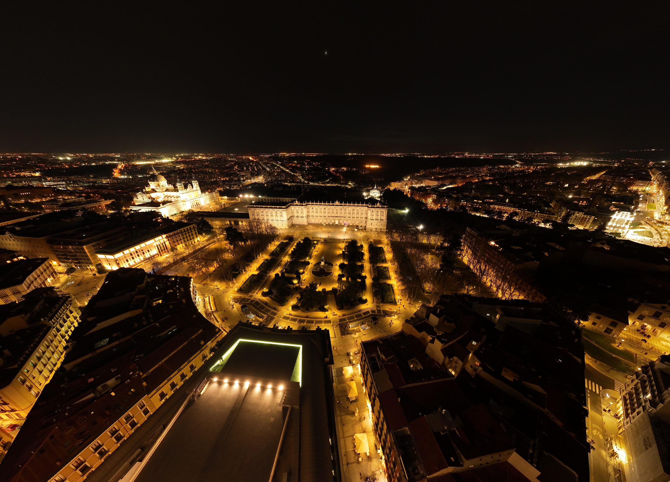
Nuria Gallego Salvador
Directora de Sostenibilidad e Infraestructuras
ngallego@teatroreal.es

Slide 25
Nuria Gallego Salvador
Directora de Sostenibilidad e Infraestructuras
ngallego@teatroreal.es

Slide 26
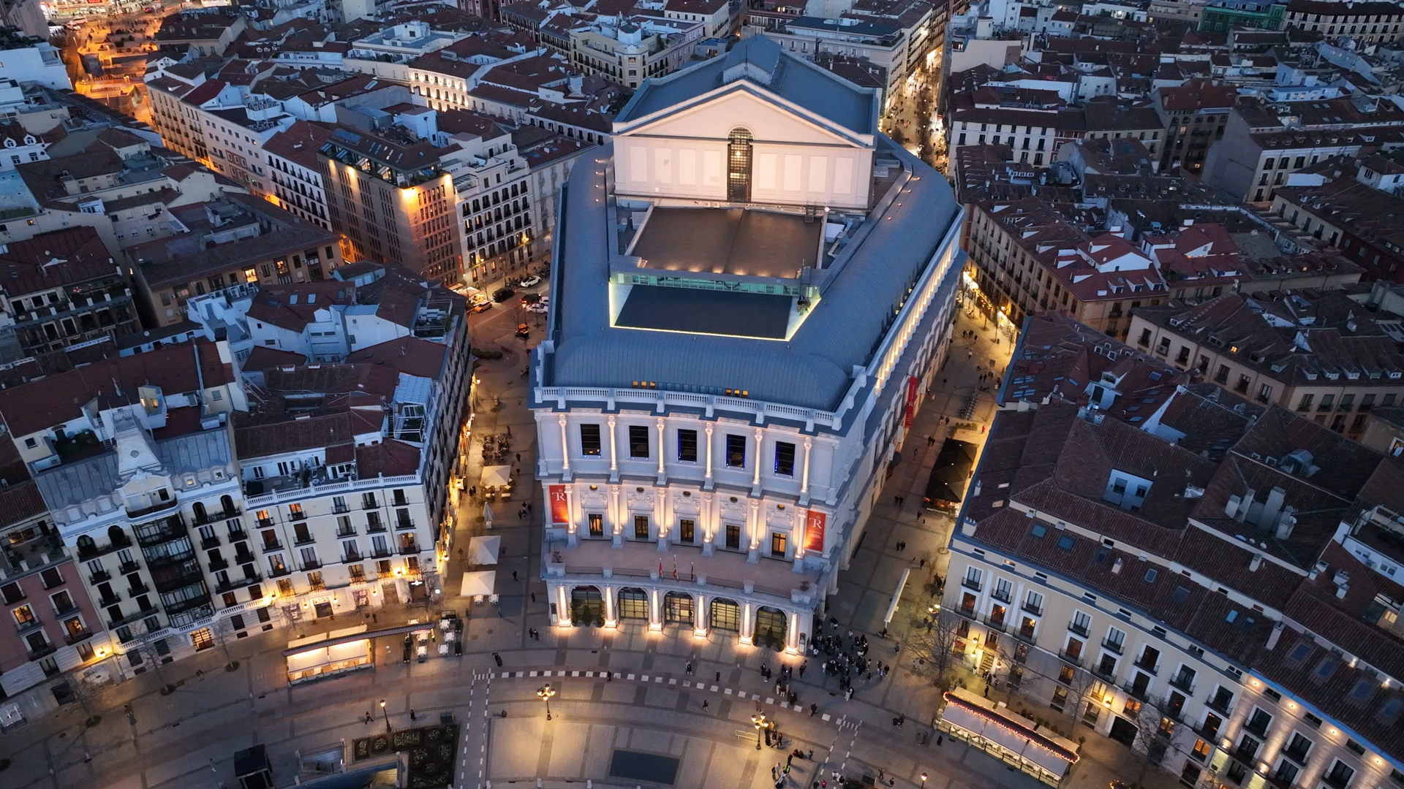
Nuria Gallego Salvador
Directora de Sostenibilidad e Infraestructuras
ngallego@teatroreal.es

Slide 27
Cumplidos objetivos de acuerdo EPDB 2024/1275
Conservación del BIC, arquitectura sostenible, protección del patrimonio histórico.
Digitalización de la instalación. Control integrado.
Eficiencia energética, Ahorro energético.
Función ejemplarizante de la administración pública.
Financiación ESE P3, Fondos Next Generation
Nuria Gallego Salvador
Directora de Sostenibilidad e Infraestructuras
Fundación del Teatro Real, F.S.P.
ngallego@teatroreal.es
https://www.teatroreal.es/es/compromiso-ambiental-y-energetico
https://youtu.be/GuLVcUc0cPU?list=TLGGZwaPq91T4dkxODA1MjAyNQ

